Slide 1
Iterator Pattern Nhóm 11: Vũ Văn Kiên Nguyễn Thị Linh Thân Tài Linh

Slide 2
Tổng quan
Mẫu thiết kế: Iterator.
Iterator pattern thuộc nhóm các mẫu thiết kế hành vi.

Slide 3
Bài toán
Duyệt tập hợp đối tượng mà không làm lộ bản chất biểu diễn bên dưới.
Đồng nhất việc duyệt các cấu trúc tập hợp khác nhau theo nhiều cách (duyệt từ đầu đến cuối, từ cuối lên đầu, duyệt theo lệnh…)

Slide 4
Giải pháp
Khi không sử dụng Iterator pattern:
Không thể che giấu biểu diễn bên dưới.
Các cấu trúc tập hợp khác nhau thì kiểu duyệt khác nhau.
Khi sử dụng Iterator pattern:
Class Iterator định nghĩa interface cho việc truy cập và duyệt tập hợp, kiểm soát được phần tử nào đang được duyệt và phần tử nào đã được duyệt.

Slide 5
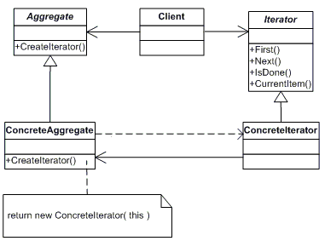
Mô hình tổng quát
Notes:
– Thành phần tham gia:
Iterator: định nghĩa interface cho việc truy cập và duyệt phần tử.
ConcreteIterator: thi hành interface của Iterator, theo dõi vị trí hiện tại của quá trình duyệt tổ hợp.
Aggregate: xây dựng interface cho việc tạo object Iterator.
ConcreteAggregate: thi hành interface của Aggregate và trả về object của ConcreteIterator thích hợp. ConcreteIterator theo dõi vị trí đang duyệt của tổ hợp và tính toán được điểm tiếp theo của quá trình duyệt.

Slide 6
Iterator: định nghĩa interface cho việc truy cập và duyệt phần tử.
ConcreteIterator: thi hành interface của Iterator, theo dõi vị trí hiện tại của quá trình duyệt tổ hợp.
Aggregate: xây dựng interface cho việc tạo object Iterator.
ConcreteAggregate: thi hành interface của Aggregate và trả về object của ConcreteIterator thích hợp. ConcreteIterator theo dõi vị trí đang duyệt của tổ hợp và tính toán được điểm tiếp theo của quá trình duyệt.

Slide 7
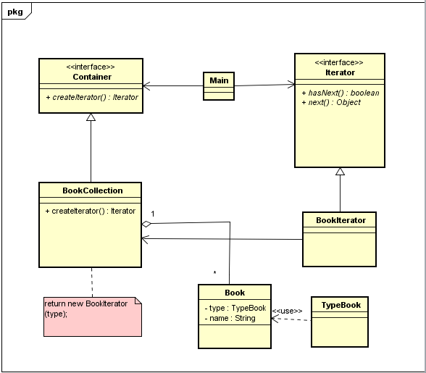
Ví dụ

Slide 8
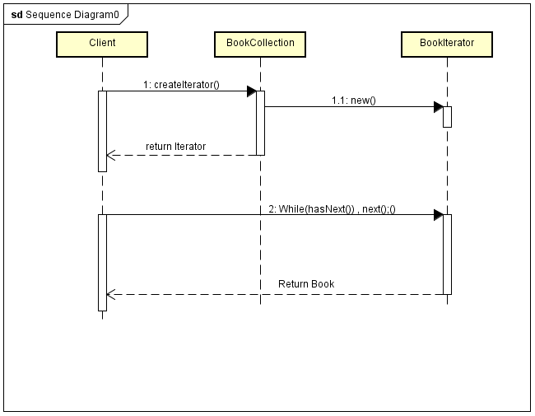

Slide 9
Mã nguồn minh họa
public class Book {
private TypeBook type;
private String name;
public String getName() {
return name;
}
public void setName(String name) {
this.name = name;
}
public TypeBook getType() {
return type;
}
public void setType(TypeBook type) {
this.type = type;
}
public Book(String name,TypeBook type) {
this.type = type;
this.name = name;
}
}

Slide 10
Mã nguồn minh họa
public interface Iterator {
boolean hasNext();
Object next();
}
public interface Container {
public Iterator createIterator(TypeBook category);
}

Slide 11
public class BookCollection implements Container {
private List<Book> list;
public BookCollection() {
list = new ArrayList<>();
}
public void addBook(Book book) {
list.add(book);
}
public void remove(Book book) {
list.remove(book);
}
@Override
public Iterator createIterator(TypeBook type) {
return new BookIterator(type);
}
public class BookIterator implements Iterator {
public BookIterator(TypeBook category) {
this.category = category;
position = 0;
}
private TypeBook category;
private int position;

Slide 12
@Override
public boolean hasNext() {
while (position < list.size()) {
Book b = list.get(position);
if (b.getType().equals(this.category) || category.equals(TypeBook.ALL)) {
return true;
}
position++;
}
return false;
}
@Override
public Object next() {
return list.get(position++);
}
}
}

Slide 13
public class Main {
public static void main(String[] args) {
// TODO code application logic here
BookCollection bookCollection = new BookCollection();
bookCollection.addBook(new Book("Math 9", TypeBook.STUDENT));
bookCollection.addBook(new Book("Computer Network", TypeBook.TEACHER));
bookCollection.addBook(new Book("Math 10", TypeBook.STUDENT));
bookCollection.addBook(new Book("Math 11", TypeBook.STUDENT));
bookCollection.addBook(new Book("Design Pattern", TypeBook.ALL));
System.out.println("TypeBook Student");
Iterator it = bookCollection.createIterator(TypeBook.STUDENT);
while (it.hasNext()) {
Book book = (Book) it.next();
System.out.println("name:" + book.getName() + " type: " + book.getType());
}
System.out.println("TypeBook Teacher");
Iterator it2 = bookCollection.createIterator(TypeBook.TEACHER);
while (it2.hasNext()) {
Book book = (Book) it2.next();
System.out.println("name:" + book.getName() + " type: " + book.getType());
}
}
}

Slide 14
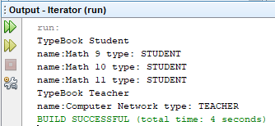
public enum TypeBook {
STUDENT, TEACHER, ALL;
}

Slide 15
Mục đích
Cung cấp cách thức truy cập những phần tử của một tập các đối tượng một cách tuần tự mà không làm lộ cách thức thể hiện của nó.
Nói cách khác Iterator Pattern dùng để truy cập và duyệt các thành phần của một tập hợp các đối tượng mà không cần quan tâm đến cách thức biểu diễn bên trong.

Slide 16
Ưu điểm
Hỗ trợ sự đa dạng trong việc duyệt một tổ hợp: Tổ hợp phức tạp có thể được duyệt bằng nhiều cách. Iterator giúp việc thay đổi thuật toán duyệt dễ dàng. Chỉ cần thay object Iterator này bằng object Iterator khác. Xây dựng tiếp được các class Iterator hỗ trợ các phương thức duyệt mới.
Nhiều phương pháp duyệt cùng trong quá trình đang giải quyết trên cùng một tổ hợp: Iterator tự quản lý trạng thái quá trình duyệt (vị trí duyệt, các đối tượng đã duyệt và chưa duyệt) của nó. Do vậy, nhiều phương thức duyệt có thể xử lý cùng lúc được.

Slide 17
Nhược điểm
Dài dòng khi ta cố tình lạm dụng xử lý những tổ hợp có cấu trúc đơn giản

Slide 18
Ứng dụng trong thực tế
Cung cấp việc duyệt HashMap List từ cuối lên đầu, theo điều kiện nào đó….
Có nhiều cấu trúc tập hợp Map, Tree , Array nhưng ta muốn có một cách thức chung duyệt chúng.

